Slide 1
Alternatív vitarendezés
• választottbíráskodás
[1994: LXXI. tv. (Vábtv.)]
• békéltetés
[mint átmenet]
ha a felek kötelezőnek tekintik, úgy egyezség hiányában kötelező határozatot hoz
ha a felek nem tekintik kötelezőnek, úgy ajánlást tesz
• közvetítés
[mediáció]

Slide 2
Választottbíráskodás
• jogi természete
perenkívüli, permegelőzés, perelhárítás
közjog és magánjog határán
• választottbíráskodás fajai
nemzetközi-belföldi [Vábtv. 47. §]
eseti- állandó
• választottbíróság megalakítása
- együttes feltételek [Vábtv. 3. § (1) bek.]
- választottbírósági szerződés [Vábtv. 5. §]
- választottbíró [Vábtv. 12. §]
- rendes állami bíróság által nyújtott jogsegély
segíti a Váb. megalakítását
(kijelölés, kizárás, hatáskör kérdése)
[Vábtv. 15. §, 20. §, 22. §, 25. § (1) bek.]
segíti a Váb. előtti eljárást
(bizonyítás, ideiglenes intézkedés, biztosítási intézkedés)
[Vábtv. 26. §, 37. §, 54. §, 55. §]
Váb. ítélet érvényre juttatása
[Vábtv. 58. §, 59.§]

Slide 3
Közvetítés
(más néven: mediáció)
• fogalma
módszer- eszköz- szemlélet
permegelőző, perelhárító
békés konfliktusrendezés
alapja az együttműködés
döntés joga és felelőssége a feleken nyugvó
felek számára, jövőre orientáló, kölcsönösen elfogadható megoldás megtalálása iránt
folyamata informális (perenkívüli)
pszichológia és a jogtudomány határán
(terápiás szerep: harag, gyász, más érzés kifejezése, feloldása, önbizalom, magabiztosság, stabilitás)

Slide 4
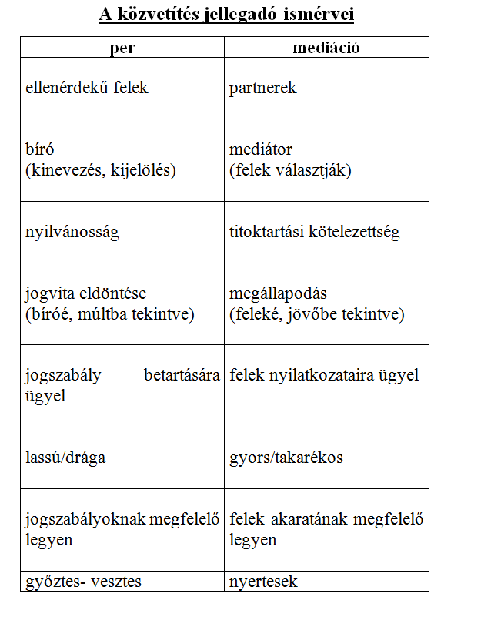

Slide 5
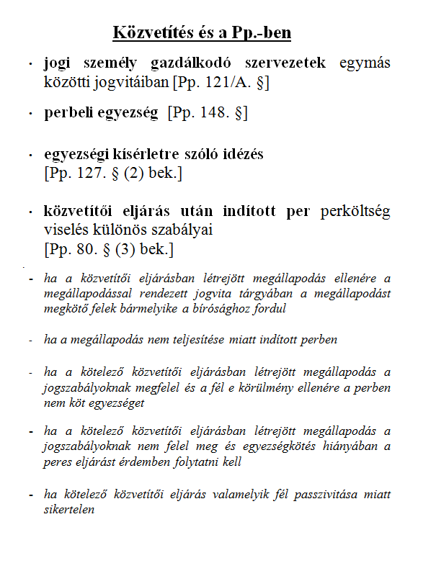

Slide 6
